Slide 1

CHÀO MỪNG CÁC CON
ĐẾN VỚI TIẾT HỌC ĐẠO ĐỨC

Slide 2
BÀI 2
EM YÊU QUÊ HƯƠNG
TIẾT 1

Slide 3

Khởi động

Slide 4

Khởi động
Nghe hoặc hát bài hát Màu xanh quê hương
Chia sẻ cảm xúc khi nghe hay hát xong bài hát

Slide 5


1
Thực hiện được việc làm thiết thực, phù hợp với lứa tuổi thể hiện tình yêu quê hương.
Yêu cầu cần đạt
2
Biết chăm sóc, bảo vệ vẻ đẹp thiên nhiên của quê hương; kính trọng, biết ơn những người có công với quê hương,...
3
Rèn năng lực phát triển bản thân, điều chỉnh hành vi.
4
Hình thành phẩm chất yêu nước, trách nhiệm, chăm chỉ.

Slide 6
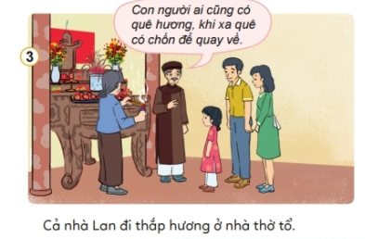
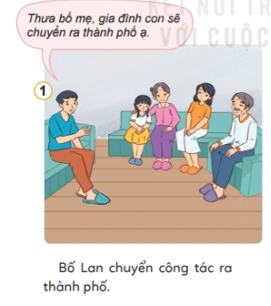
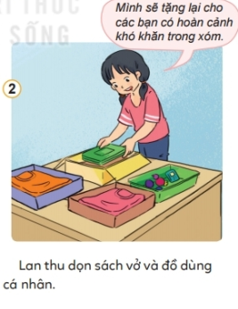
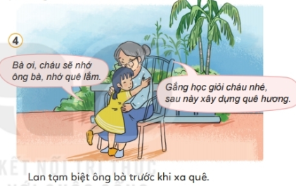
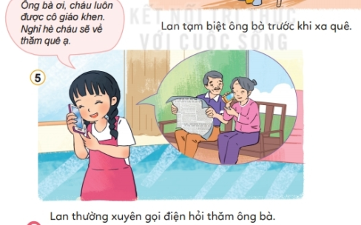
Khám phá
Kể chuyện theo tranh: TÌNH QUÊ
Lan đã thể hiện tình yêu quê hương như thế nào?

Slide 7
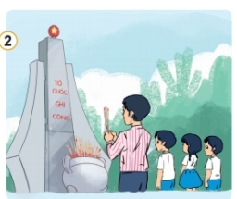
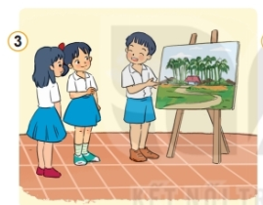
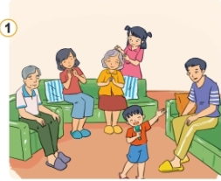
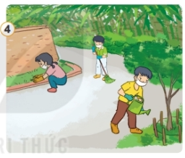
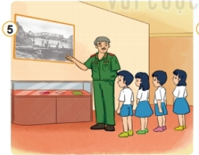
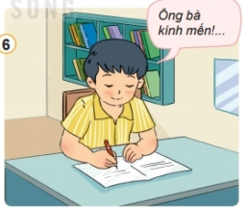
Khám phá
Quan sát tranh và trả lời câu hỏi:
Các bạn trong tranh đã làm gì để thể hiện tình yêu quê hương?

Slide 8
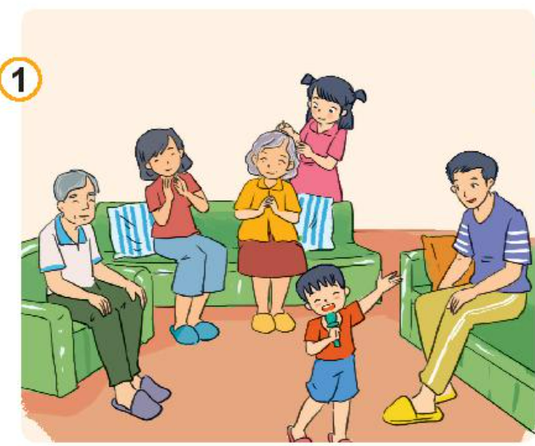
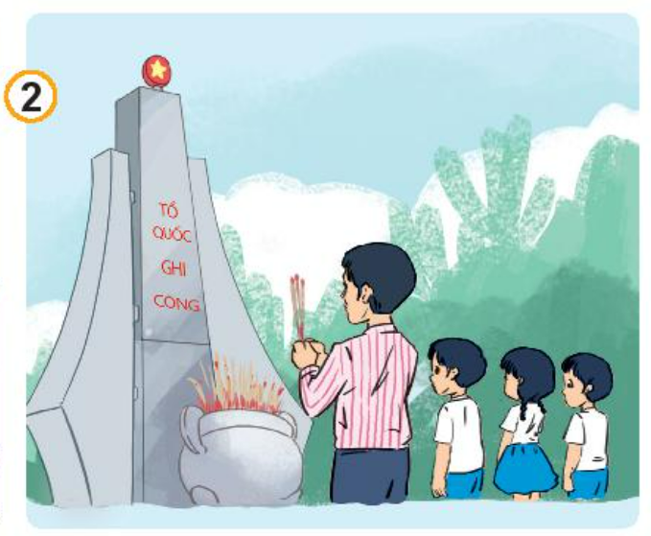
Hát những bài hát về quê hương
Thắp hương tưởng nhớ những người có công với Tổ quốc

Slide 9
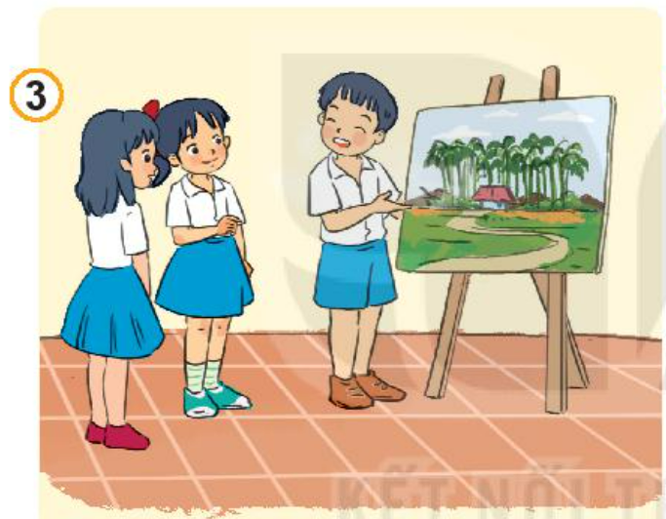
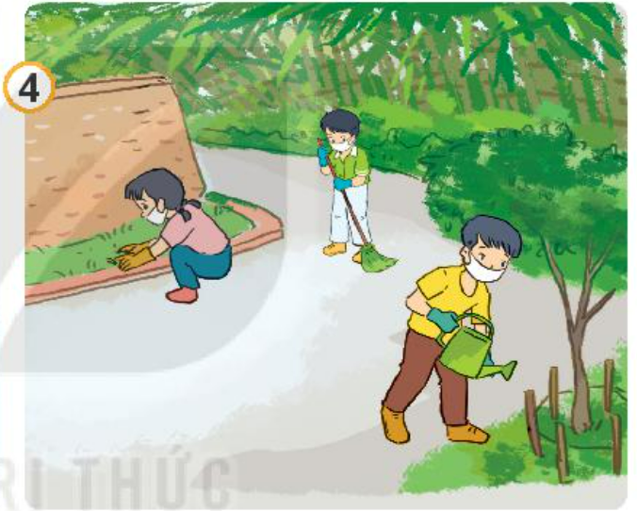
Vẽ tranh quê hương
Dọn dẹp đường làng, ngõ xóm

Slide 10
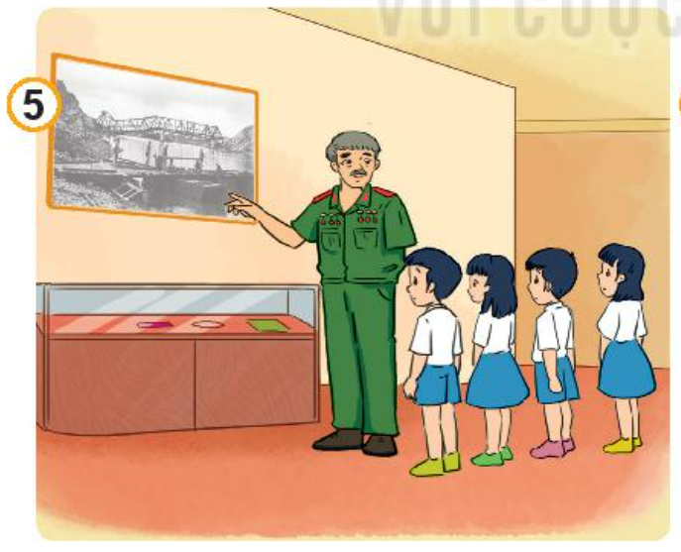
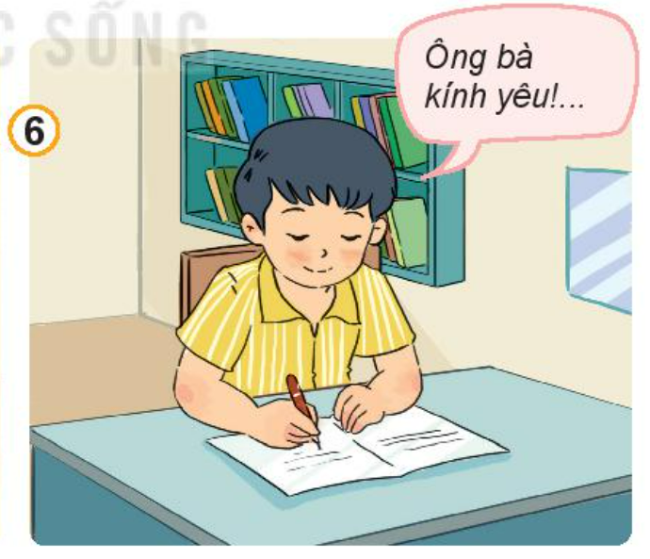
Tìm hiểu về lịch sử quê hương
Viết thư thăm hỏi người thân
ở quê

Slide 11

Em còn biết những việc làm nào để thể hiện tình yêu quê hương em?

Slide 12




Để thể hiện tình yêu đối với quê hương, các em cần: Yêu thương, chăm sóc những người thân trong gia đình; kính trọng thầy, cô giáo, yêu quý bạn bè; biết ơn người có công với quê hương, chăm sóc, bảo vệ thiên nhiên; cố gắng học giỏi để sau này xây dựng quê hương...

Slide 13
1
Thực hiện được việc làm thiết thực, phù hợp với lứa tuổi thể hiện tình yêu quê hương.
Yêu cầu cần đạt
2
Biết chăm sóc, bảo vệ vẻ đẹp thiên nhiên của quê hương; kính trọng, biết ơn những người có công với quê hương,...
3
Rèn năng lực phát triển bản thân, điều chỉnh hành vi.
4
Hình thành phẩm chất yêu nước, trách nhiệm, chăm chỉ.

Slide 14




Tạm biệt và hẹn gặp lại
các con vào những tiết học sau!

